Slide 1
Муниципальное бюджетное дошкольное образовательное учреждение детский сад «Оленёнок»
Муниципальный проект «Острова успеха»
Остров ИГРАРИУМ
Тимбилдинг
«Пятый элемент»
п.Тазовский, 2020-2021г

Slide 2
Остров ИГРАРИУМ
Цель: развитие дивергентного мышления у детей старшего дошкольного возраста посредством командообразования.
Суть игры заключается в прохождении четырех этапов, символизирующих четыре стихии - Земля, Вода, Огонь и Воздух.
Проходя этапы соревнований, команды собирают элементы огня, воды, земли и воздуха, но только в финале они смогут найти ПЯТЫЙ ЭЛЕМЕНТ.
Когда команды собирают все четыре элемента вместе - происходит чудо. Оказывается, что главный и необходимый «пятый элемент» - это люди, воспитанники группы, самое ценное, что у нее есть. И что они - самые лучшие, потому что именно они - это единство всех стихий.

Slide 3
I неделя – коучинг для кураторов
Остров ИГРАРИУМ
С помощью различных социально-коммуникативных игр, тренингов, упражнений по командообразованию дети быстро вовлекаются в образовательную деятельность, с
с интересом следят за действиями друг друга, активно участвуя в играх, находят новые нестандартные пути решения и выход из сложившейся ситуации.

Slide 4
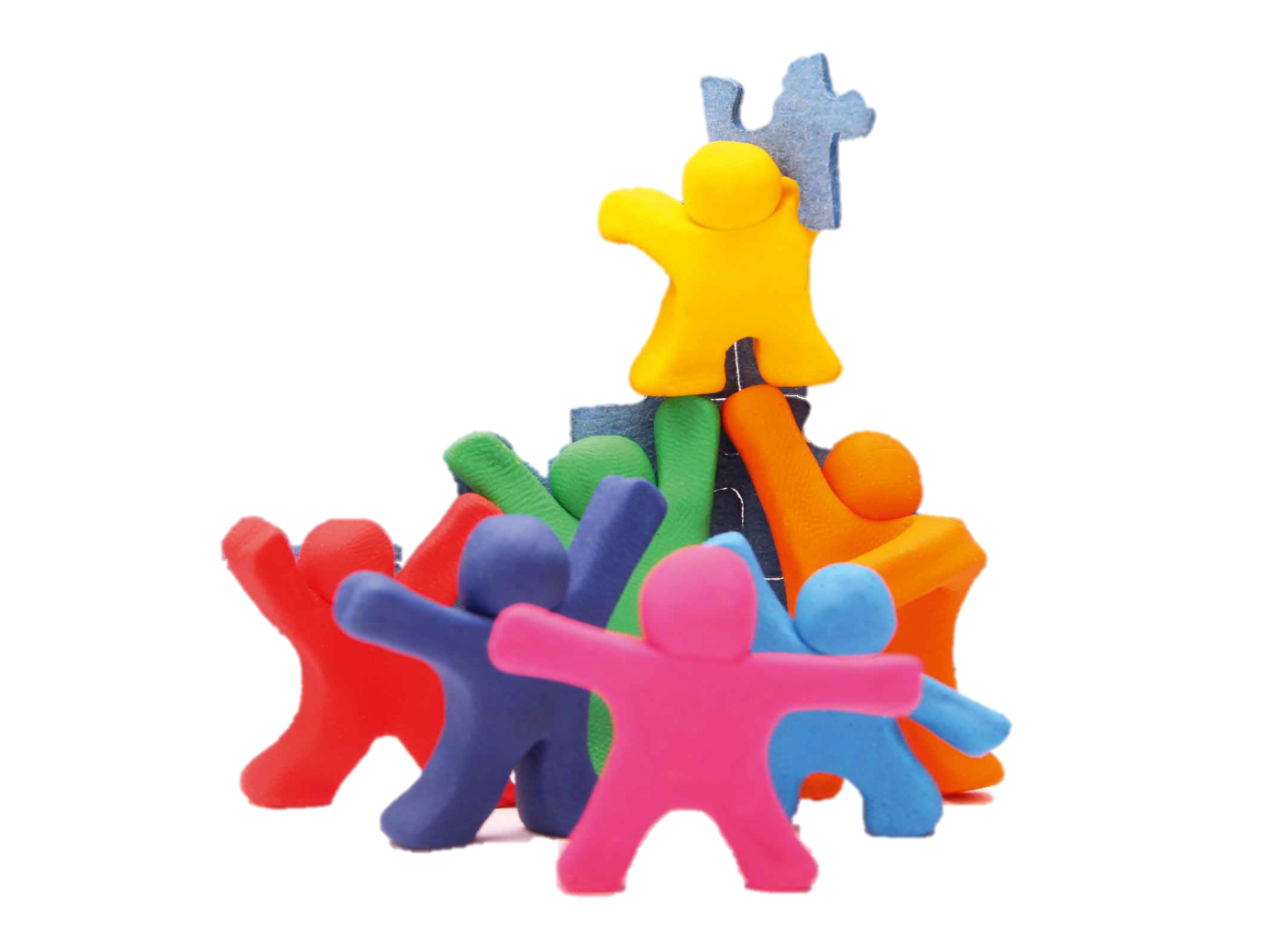
II неделя – понимание правил игры
Остров ИГРАРИУМ
Задача куратора – донести до детей и взрослых (родителей, воспитателей) игру так, чтобы каждый смог объяснить правила и ход игры
Подготовительные к школе группы распределяются среди кураторов.

Slide 5
III неделя – совместная игра с детьми
Остров ИГРАРИУМ
Куратор обучает детей таким же образом, как на коучинге: знакомит, обсуждает правила, атрибуты и играет вместе с детьми

Slide 6
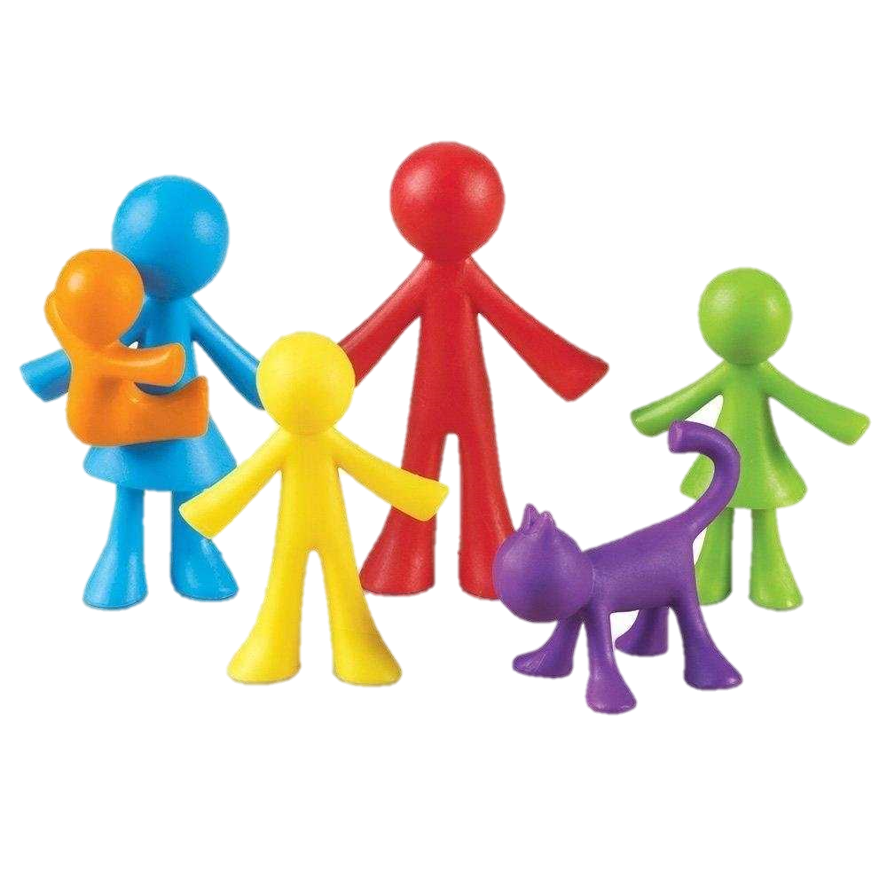
IV неделя –игра с родителями (онлайн)
Остров ИГРАРИУМ
Создание своей игры «Дома» - игра с родителями онлайн
На этом этапе ребенок становится куратором и сам обучает детей и взрослых своей игре

Slide 7
Остров ИГРАРИУМ
Тимбилдинг «Пятый элемент»
Благодарю за внимание)
Информационный канал – видеожурнал «Телеоленёнок», который освещает работу острова

